Slide 1
國民教育輔導體系整合規劃經驗分享與對話 國教輔導團與地方輔導群 合作促進教師專業成長之案例分享
新竹縣國教輔導團
分享人：蔡寶桂 課程督學

Slide 2
縣政府教育處
資源盤點 策略整合
校長及 教師專業 發展中心
資源整合
人才培育
輔導體系
專業增能
教育政策整合推動
地方 輔導體系
學校
國民教育 輔導團
教師研習 中心
行政支援
專業規劃
新竹縣教育研究發展 暨網路中心

Slide 3
課程教學願景推動策略
實踐成效
課程領導
精進
→師生素養學習展能 →深化成效評估機制
→落實課發會功能運作
→建構學校本位課程 →校長策略聯盟社群 →輔導員團隊促進
→領域召集人動員
→社群召集人增能
反饋
校本課程
公開授課
課綱認同
→素養導向教學 →校本課程建構 →教師專長授課 →初任教師導入
→發展系統研究
素養教&評
健全
→整合地方教育輔導體系
↓貫穿縣校兩級輔導人才
教學專業
輔導體系
發展

Slide 4
輔導體系的系統思考與分進合擊

Slide 5
輔導體系的系統思考與分進合擊
共通目標：教師專業發展

Slide 6
輔導體系
健全
輔導體系縱橫盤整
教學輔導體系
體系
國教輔導團
地方輔導群
組織 名稱
領域/議題輔導小組
教學實踐輔導小組
凝聚共識
團務諮詢會議，2次
領導人會議，2次
工作會議，4次
服務 對象
領域召集人、領域教師
社群召集人、薪傳教師、初任教師
跨領域專業增能
共通增能
授課教師導向TDO， 社群召集人講師培訓
服務 內涵
領域素養教學與評量
一般教學策略
服務內涵區隔
服務對象分流

Slide 7
輔導體系的系統思考與分進合擊
輔導專業人力培育
教師專業發展實踐方案
國民教育輔導團
校層級
縣層級
專業回饋人才初階認證
專業回饋人才進階認證
教學輔導教師認證
各類講師培訓認證
輔導員初階認證
輔導員進階認證
領導人認證
教學策略
領域教學

Slide 8
輔導體系
健全
輔導體系縱橫盤整
團層級
團務運作
國教輔導團
地方輔導群
輔導員增能
個別性
共通性
共通性
促進者策略：對話模式與技巧
資訊融入教學：AR、VR等行動載具

Slide 9
縣
團
校
教師專業成長
學校課程發展

Slide 10
輔導體系
健全
輔導體系縱橫盤整
校層級
教學實踐輔導(奠定十二年國教公開授課之落實基礎)
國教輔導團
地方輔導群
透過共備觀議三部曲達成教師教學專業增能
個別性(教師需求)
共通性(備觀議)
個別性(教師需求)
服務213位初任教師 以一般教學策略、學生輔導、 親師溝通與校園生活適應為主
分六區、分領域、議題 六年各領域跑完全縣120所學校

Slide 11
輔導體系
健全
輔導體系縱橫盤整
校層級
教學 觀察
專業回饋
共同備課
公開授課

Slide 12
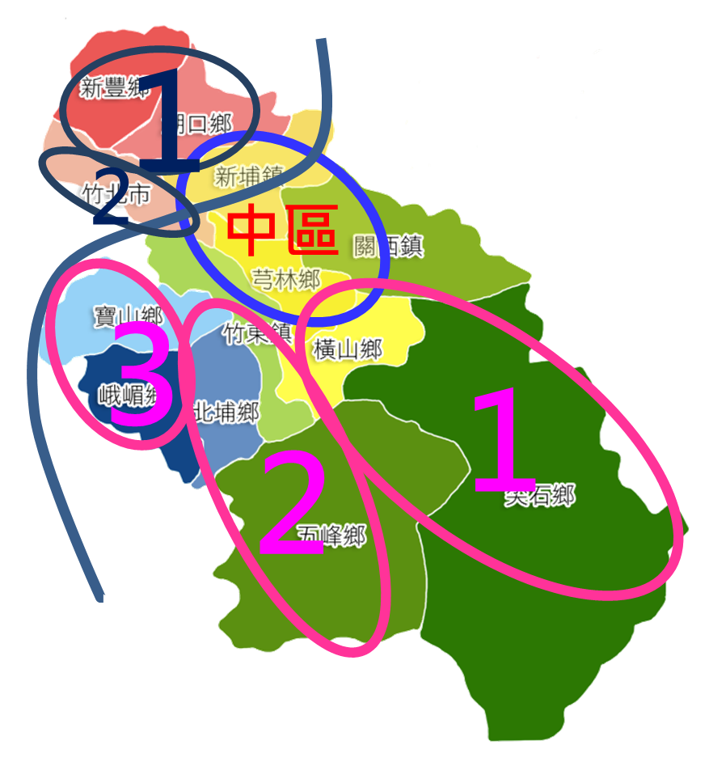
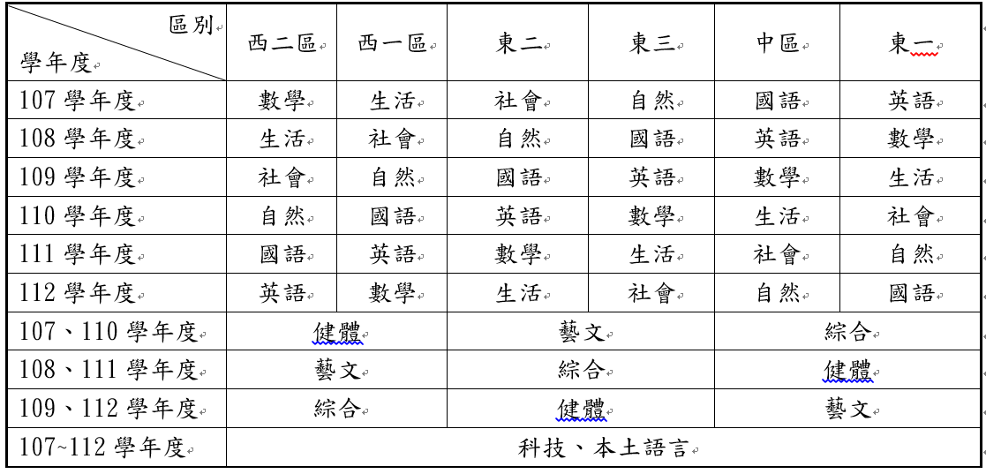
輔導體系
健全
輔導體系縱橫盤整
縣層級
國教輔導團

Slide 13
輔導體系
健全
輔導體系縱橫盤整
縣層級
教學策略實踐輔導小組

Slide 14
輔導體系
健全
輔導體系縱橫盤整
校層級
指定年度主題、輔導專業人力各校依需求邀請

Slide 15
輔導體系
健全
輔導體系縱橫盤整
縣層級
專業成長
國教輔導團
地方輔導群
學校教師課程領導人專業增能
社群召集人： 跨領域或一般性主題
領域召集人： 領綱、領域素養教學與評量
學校教師專業增能
初階、進階、教學輔導教師增能
各領域教材教法、非專長教師增能

